Slide 1
Interreg-programmer efter 2020
Sorø den 9. maj 2019
Niels Bjerring Hansen

Slide 2
Commission proposal for an Interreg-regulation (artikles 3, 4 og 9)
Component 1: Grænseoverskridende samarbejde (internt og eksternt)
(geografi: NUTS 3 ved interne og eksterne grænser) – beløbsforslag: 4,44 BEUR
Component 2: Tværnationalt og maritimt samarbejde
(geografi: NUTS 2 – funktionelle områder) – beløbsforslag: 1,46+1,19 BEUR
Component 3: Yderste periferis samarbejde
(geografi: defineret i artikel 349 i Traktaterne) – beløbsforslag: 0,27 BEUR
Comonent 4: Interregionalt samarbejde
(geografi: hele EU) – beløbsforslag: 0,10 BEUR
Component 5: Interregionale innovationsinvesteringer
(geografi: hele EU) – beløbsforslag: 0,97 BEUR

Slide 3
2014-2020 overfor 2021-2027
2014-2020: 2021-2027:
Grænseoverskridende 6,63 BEUR 5,63 BEUR
Tværnationale 1,82 BEUR 1,46 BEUR
Interregionale 0,50 BEUR 0,10 BEUR (1,07 BEUR)
- Totalbeløb til Interreg: 8,95 BEUR 8,43 BEUR

Slide 4
Grænseoverskridende programmer

Slide 5
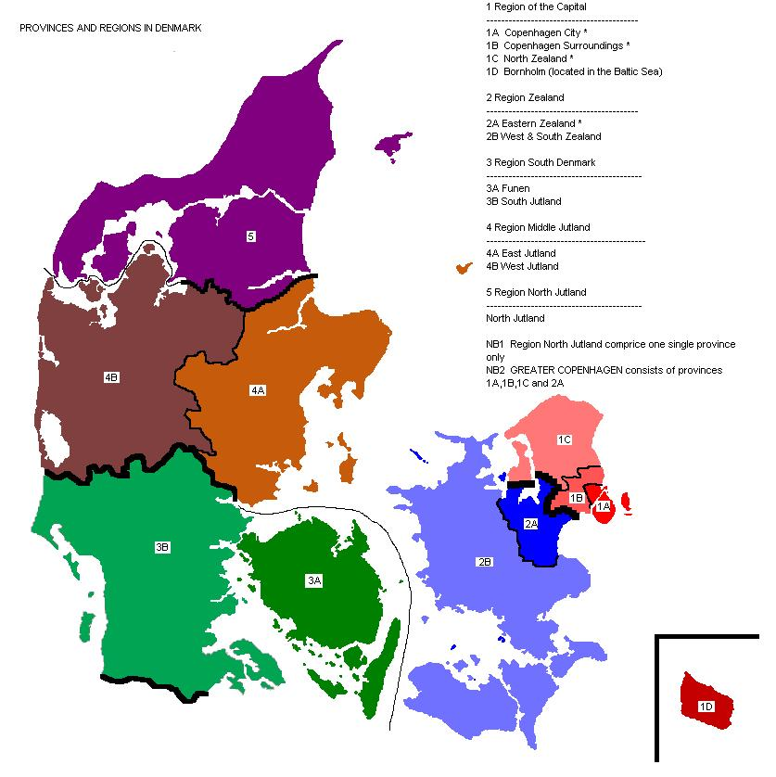

Slide 6
Policy objectives
(a) a smarter Europe by promoting innovative and smart economic transformation;
(b) a greener, low-carbon Europe by promoting clean and fair energy transition, green and blue investment, the circular economy, climate adaptation and risk prevention and management;
(c) a more connected Europe by enhancing mobility and regional ICT connectivity;
(d) a more social Europe implementing the European Pillar of Social Rights;
(e) a Europe closer to citizens by fostering the sustainable and integrated development of urban, rural and coastal areas and local initiatives.

Slide 7
Interreg-specific objectives
(under the objective: a more social Europe)
(a) enhancing the effectiveness of labour markets and improving access to quality employment across borders;
(b) improving access to and the quality of education, training and lifelong learning across borders with a view to increasing the educational attainment and skills levels thereof as to be recognised across borders;
(c) enhancing the equal and timely access to quality, sustainable and affordable healthcare services across borders;
(d) improving accessibility, effectiveness and resilience of healthcare systems and long-term care services across borders;
(e) promoting social inclusion and tackling poverty, including by enhancing equal opportunities and combating discrimination across borders
--------------------------------------------------------
+'a better Interreg governance’; +'a safer and more secure Europe'

Slide 8
Preliminary Guidelines from the Commission
Grundlag for dialogen mellem DK og KOM om anvendelsen af samhørighedsmidlerne i DK - EFRU-programmet (Prioritet 1) og ESF-programmet (Prioritet 4) - er meldt ud af KOM ultimo februar 2019
https://ec.europa.eu/info/sites/info/files/file_import/2019-european-semester-country-report-denmark_en.pdf
(Er ikke på dagsordenen i dag)
Vi har ikke tilsvarende for Interreg-programmerne, men ”orienteringspapirer” kan ventes.

Slide 9
”Forventet” tidsplan
Maj 2018: Kommissionens forslag til forordninger og ressourcer offentliggøres
Forhandlinger i Rådsarbejdsgrupper vedrørende strukturfondene (UM) og 2021-2027-budgettet (FM)
Maj 2019: Interreg årsmøde - Kommissionen ventes at præsentere orienteringspapir for hver land-grænseregion (CBC)
Juni 2019: Ambition at nå et kompromis om Interreg i rådsregi
Oktober 2019: Kommissionen ventes at præsentere orienteringspapir for transnationale områder (TNC), inklusive maritime CBC
Efterår 2019: Uformelle programforhandlinger kan eventuelt påbegyndes
Efterår 2019: Forhandlinger om Interreg mellem Parlament, Råd og Kommission
2020: Strukturfonde og budget færdigforhandles i Rådet og efterfølgende afslutning af P/R/K-forhandlinger; således at budget senest er klar efterår 2020 og strukturfondsforordningerne ultimo 2020 som tidligere perioder (nyt dog parlamentsvalg og BREXIT)
2021: Programmer sendes til Kommissionen senest 9 måneder efter Interreg-forordningens vedtagelse, og Kommissionen skal træffe beslutning inden for 6 måneder fra modtagelsen af programmet
Ultimo 2021: Første ansøgningsrunde kan åbnes i Interreg-programmer

Slide 10
Status lige nu
Geografien for de kommende Interreg-programmer ubekendt
Beløb til rådighed for Interreg ubekendt
Organiseringen af kommende Interreg-programmer ubekendt
Der er stadig (godt) to år til vi gerne skulle være klar til første ansøgningsrunder

